Slide 1



Organizational Structure and Design
الهيكل التنظيمي وتصميمه
MGM111
Principle of Management
المحاضرة السادسة
د. بثينة محمود فؤاد

Slide 2
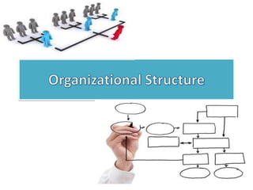
Organizational Structure
Organization Structure Design
الهيكل التنظيمي
تصميم الهيكل التنظيمي
Learning Outcomes of the Lecture
مخرجات التعلم من المحاضرة

Slide 3
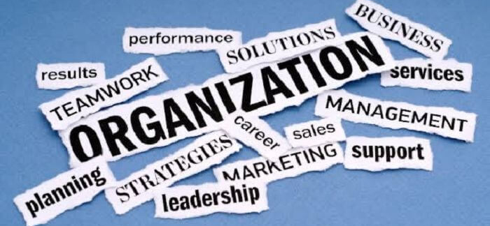
The Organization?
ما هي المنظمة؟

Slide 4
تعريف المنظمة
The Organization Definition
A group of people who work together in a structured way for a shared purpose
is a two or more people who work together in a structured way to achieve a specific goal or set of goals
can be any structured body such as department, business, company in private or public sector or nonprofit association.
مجموعة من الأشخاص الذين يعملون معًا بطريقة منظمة لتحقيق غرض مشترك
هي شخصان أو أكثر يعملون معًا بطريقة منظمة لتحقيق هدف محدد أو مجموعة من الأهداف
يمكن أن تكون أي هيئة منظمة مثل القسم أو العمل أو الشركة في القطاع الخاص أو العام أو جمعية غير ربحية.

Slide 5
تعريف آخر
Other definition
Organization
المنظمة
People
الاشخاص
Resources
الموارد
Goals and objectives
الأهداف
is an arrangement of people and resources to accomplish some specific purpose
هو ترتيب الأشخاص والموارد لتحقيق غرض محدد

Slide 6
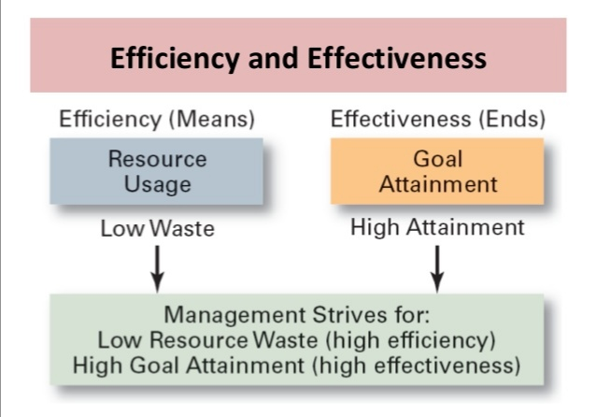
الأداء التنظيمي
Chapter
Organizational Performance
02
الكفاءة والفاعلية هما مفهومان متعلقان بالأداء ولكنهما مختلفان:
‏• الكفاءة: تعني القدرة على الإستخدام الأمثل للموارد والجهد والوقت. وهي تركز على الإنتاجية وتقليل الهدر.
الفاعلية: تعني تحقيق الأهداف والنتائج المرجوة. وهي تركز على تحقيق النتائج الصحيحة والمؤثرة.
الكفاءة تركز على كيفية إنجاز العمل ، بينما الفاعلية تركز على ما يتم إنجازه من عمل.
‏الكفاءة تقاس بمعايير مثل الوقت والجهد والتكلفة ، أما الفاعلية فتقاس بمدى تحقيق الأهداف

Slide 7

  The formal arrangement of jobs within an organization
  الترتيب الرسمي للوظائف داخل المنظمة
1. Organizational Structure
1. الهيكل التنظيمي

Slide 8
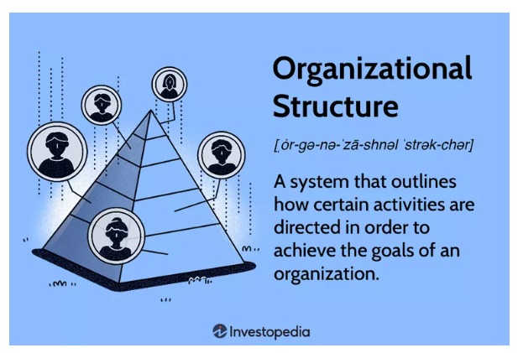
تعريف الهيكل التنظيمى
Organizational Structure Definition
An organizational structure is a system that outlines how certain activities are directed to achieve the goals of an organization. These activities can include rules, roles, and responsibilities.
الهيكل التنظيمي هو نظام يحدد كيفية توجيه أنشطة معينة لتحقيق أهداف المنظمة. يمكن أن تتضمن هذه الأنشطة قواعد وأدوارًا ومسؤوليات.

Slide 9

Why Do We Need the Organizational Structure
Organizational structure provides a clear framework for decision-making and resource allocation, enabling a company to operate effectively and achieve its goals. The structure can vary widely depending on the size of the company, its industry, and its culture, among other factors
لماذا نحتاج إلى الهيكل التنظيمي
يوفر الهيكل التنظيمي إطارًا واضحًا لاتخاذ القرار وتخصيص الموارد، مما يمكّن الشركة من العمل بفعالية وتحقيق أهدافها. يمكن أن يختلف الهيكل على نطاق واسع اعتمادًا على حجم الشركة وصناعتها وثقافتها، من بين عوامل أخرى

Slide 10
لماذا نحتاج إلى الهيكل التنظيمي بالتفصيل
Divides work to be done into specific jobs and departments
Assigns tasks and responsibilities associated with individual jobs
Coordinates diverse organizational tasks
Clusters jobs into units
Establishes relationships among individuals, groups, and departments
Establishes formal lines of authority
Allocates and deploys organizational resources
يقسم العمل الذي يتعين القيام به إلى وظائف وأقسام محددة
يحدد المهام والمسؤوليات المرتبطة بالوظائف الفردية
ينسق المهام التنظيمية المتنوعة
يجمع الوظائف في وحدات
يؤسس علاقات بين الأفراد والمجموعات والأقسام
يؤسس خطوط سلطة رسمية
يخصص الموارد التنظيمية وينشرها
Why Do We Need the Organizational Structure in details

Slide 11
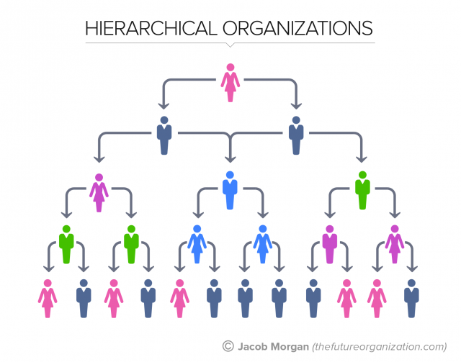
Types of organizational structures
أنواع الهياكل التنظيمية
Hierarchical structure: is a traditional organizational model characterized by a top-down chain of command, where authority, responsibility, and decision-making power are concentrated at the top and delegated downwards.
الهيكل الهرمي:
هو نموذج تنظيمي تقليدي يتميز بتسلسل قيادة وتدفق سلطة من أعلى إلى أسفل، حيث تتركز السلطة والمسؤولية وسلطة اتخاذ القرار في القمة ويتم تفويضها إلى أسفل.

Slide 12
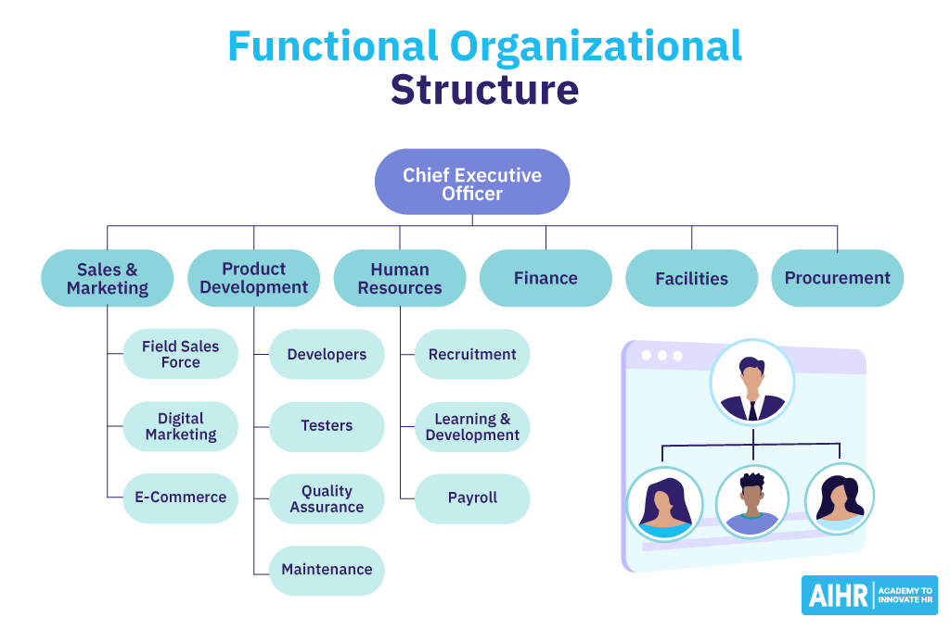
Types of organizational structures
أنواع الهياكل التنظيمية
2. Functional structure: groups employees into departments based on specialized roles, skills, or expertise, such as marketing, finance, and human resources. This hierarchy improves efficiency, encourages deep skill development, and provides clear career paths. It is ideal for stable environments focusing on efficiency and high-volume operations.
2. الهيكل الوظيفي:
يُقسّم هذا الهيكل الموظفين إلى أقسام بناءً على أدوارهم أو مهاراتهم أو خبراتهم المتخصصة، مثل التسويق والمالية والموارد البشرية. يُحسّن هذا التسلسل الكفاءة، ويُشجع على تطوير المهارات بعمق، ويُوفر مسارات وظيفية واضحة. وهو مثالي للبيئات المستقرة التي تُركز على الكفاءة والعمليات ذات الحجم الكبير.

Slide 13
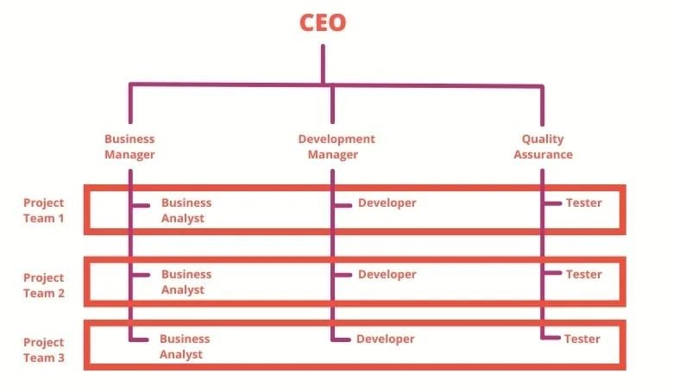
Types of organizational structures
أنواع الهياكل التنظيمية
3. Matrix structure: is an organizational design where employees report to multiple managers—typically a functional department head and a project manager—creating a dual-reporting grid. It promotes cross-functional collaboration and efficient resource sharing across projects while breaking down functional silos. This structure commonly balances specialized expertise with project-based, flexible delivery.
3. هيكل المصفوفة:
يُعدّ الهيكل المصفوفي تصميمًا تنظيميًا يتبع فيه الموظفون لعدة مديرين - عادةً رئيس قسم وظيفي ومدير مشروع - مما يُنشئ شبكة تقارير مزدوجة. يُعزز هذا الهيكل التعاون بين مختلف الأقسام ومشاركة الموارد بكفاءة بين المشاريع، مع كسر الحواجز الوظيفية. كما يُوازن هذا الهيكل عادةً بين الخبرة المتخصصة والتنفيذ المرن القائم على المشاريع.

Slide 14
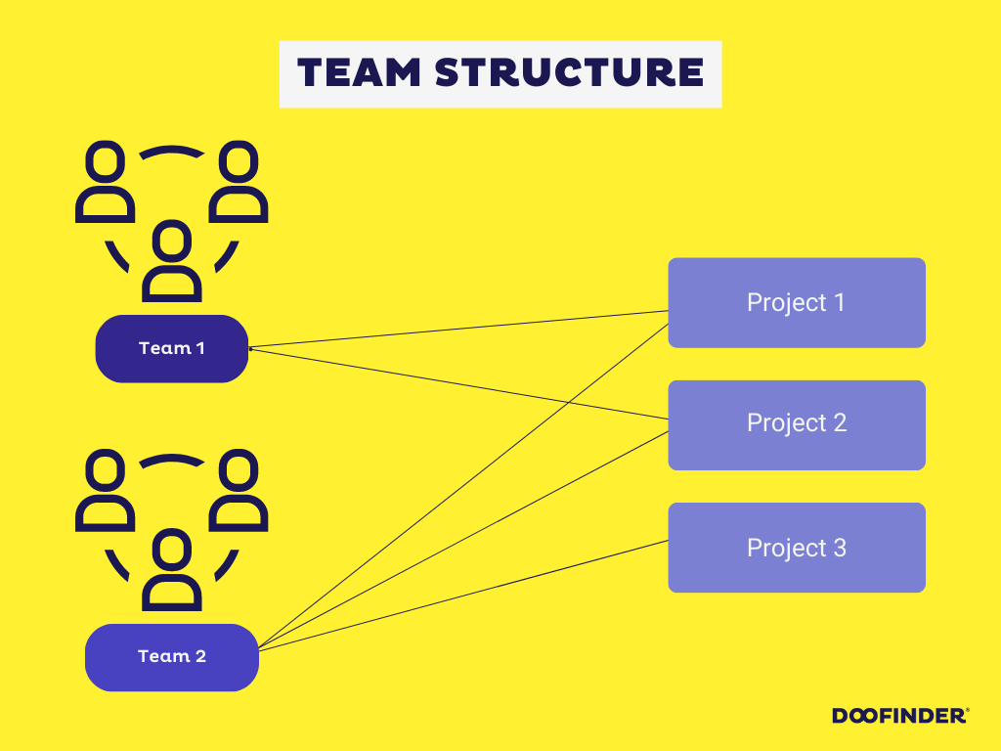
Types of organizational structures
أنواع الهياكل التنظيمية
4. Team-based organizational structure: is a modern, flexible framework that replaces rigid hierarchies with empowered, cross-functional teams. It fosters collaboration, speeds up decision-making, and improves adaptability, enabling companies to focus on projects or shared goals rather than traditional departmental silos.
4. الهيكل التنظيمي القائم على فرق العمل:
هو إطار عمل حديث ومرن يستبدل التسلسلات الهرمية الجامدة بفرق عمل متعددة الوظائف تتمتع بصلاحيات واسعة. يعزز هذا الهيكل التعاون، ويسرّع عملية اتخاذ القرارات، ويحسّن القدرة على التكيف، مما يمكّن الشركات من التركيز على المشاريع أو الأهداف المشتركة بدلاً من العمل ضمن أقسام منعزلة تقليدية.

Slide 15
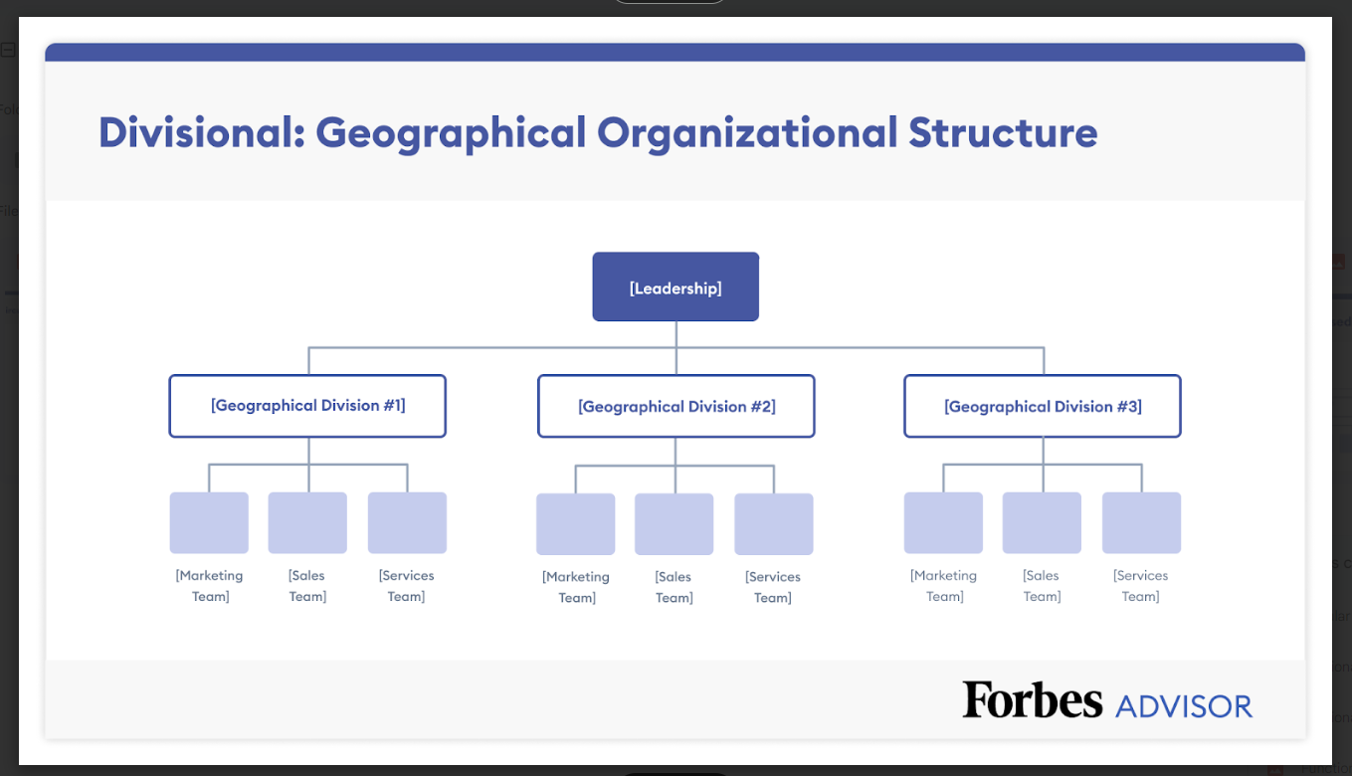
Types of organizational structures
أنواع الهياكل التنظيمية
5. Divisional or multidivisional structure: (M-form) structure organizes a large company into semi-autonomous units based on products, services, or geographic regions. Each unit acts as a "mini-company," often having its own functional departments (e.g., marketing, HR) while reporting to corporate headquarters, enabling better management of diverse businesses.
5. الهيكل القطاعي أو متعدد القطاعات:
يُنظّم هذا الهيكل (النموذج M) شركة كبيرة إلى وحدات شبه مستقلة بناءً على المنتجات أو الخدمات أو المناطق الجغرافية. تعمل كل وحدة كشركة مصغّرة، وغالبًا ما يكون لها أقسامها الوظيفية الخاصة (مثل التسويق والموارد البشرية) مع تبعيتها للمقر الرئيسي للشركة، مما يُتيح إدارة أفضل للأعمال المتنوعة.

Slide 16
Can a company use more than one organizational structure at the same time?
هل يمكن للشركة استخدام أكثر من هيكل تنظيمي واحد في نفس الوقت؟
Yes, a company can use more than one organizational structure at a time, known as a "hybrid structure" or matrix structure, to enhance flexibility and achieve multiple objectives. Large companies often combine functional structures (for central departments like Human Resources) with segmented structures (for products or geographic regions).
Example: Apple uses a smart mix:
Functional structure: Found in central functions like Human Resources (HR) or Legal, where employees work within their respective specializations.
Segmented structure: The company is organized by product (phones, computers, cloud services), with each segment having its own product manager, marketers, and developers.
Matrix structure: An engineer (for example) works under the Phones product management department (a department) and simultaneously under the Engineering department (a function), meaning they have two "bosses" to ensure specialization and simultaneous focus on the product.
Why do companies combine structures?
Flexibility: To respond quickly to customer needs.
Innovation: To foster collaboration between different teams.
Specialization: Leveraging deep expertise in functional departments.
نعم، يمكن للشركة الواحدة استخدام أكثر من هيكل تنظيميOrganizational Structure في وقت واحد، وهو ما يعرف بـ "الهيكل الهجين" (Hybrid Structure) أو الهيكل المصفوفي، وذلك لتعزيز المرونة وتحقيق أهداف متعددة. غالبًا ما تدمج الشركات الكبيرة بين الهيكل الوظيفي (للإدارات المركزية كـ الموارد البشرية) والهيكل التقسيمي (للمنتجات أو المناطق الجغرافية).
مثال: تستخدم شركة Apple مزيجاً ذكياً:
الهيكل الوظيفي: موجود في الوظائف المركزية مثل قسم الموارد البشرية (HR) أو قسم الشؤون القانونية، حيث يعمل الموظفون في تخصصاتهم.
الهيكل التقسيمي: يتم تنظيم الشركة بناءً على المنتجات (قسم الهواتف، قسم الحاسبات، قسم الخدمات السحابية)، حيث يكون لكل قسم مدير منتج، ومسوّقون، ومطورون خاصون به.
الهيكل المصفوفي: يعمل المهندس (مثلاً) تحت إدارة منتج الهواتف (قسم) وفي نفس الوقت يتبع إدارة الهندسة (وظيفي)، مما يعني وجود "رئيسين" للموظف لضمان التخصص والتركيز على المنتج في آن واحد.
لماذا تدمج الشركات الهياكل؟
  المرونة: الاستجابة السريعة لاحتياجات العملاء.
  الابتكار: تعزيز التعاون بين الفرق المختلفة.
  التخصص: الاستفادة من الخبرات العميقة في الإدارات الوظيفية.
www.midocean.ae

Slide 17
  is the strategic process of aligning a company’s hierarchy, roles, workflows, and processes with its overall goals to maximize efficiency. It determines how information flows, decisions are made, and teams are organized to achieve objectives, transforming strategy into a functional operating model
2. Organization Structure Design
هي عملية استراتيجية تهدف إلى مواءمة هيكل الشركة وأدوارها وسير العمل فيها وعملياتها مع أهدافها العامة لتحقيق أقصى قدر من الكفاءة. وهي تحدد كيفية تدفق المعلومات، واتخاذ القرارات، وتنظيم الفرق لتحقيق الأهداف، محولةً الاستراتيجية إلى نموذج تشغيلي فعال.
2. تصميم الهيكل التنظيمي

Slide 18
Key Principles we have to consider
Strategic Alignment: The design must fit the company's vision, mission, and strategic goals.
Structure & Roles: Defining reporting lines, and the distribution of tasks throughout the organization.
Process & Coordination: Establishing how different parts of the organization interact, collaborate, and share information.
Capabilities & Culture: Enabling employees to perform at their best through appropriate, systems, and behaviors
بعض المبادئ الأساسية التي يجب اخذها في الحسبان
مدى التوافق الاستراتيجي: يجب أن يتوافق التصميم مع رؤية الشركة ورسالتها وأهدافها الاستراتيجية.
الهيكل والأدوار: تحديد التسلسل الإداري وتوزيع المهام في جميع أنحاء المؤسسة.
العمليات والتنسيق: تحديد كيفية تفاعل مختلف أقسام المؤسسة وتعاونها وتبادل المعلومات بينها.
القدرات والإمكانيات والثقافة: تمكين الموظفين من تحقيق أفضل أداء ممكن من خلال الأنظمة والسلوكيات المناسبة.

Slide 19
the key elements of Organizational structure Design
  It involves decisions about six key elements:
    Work specialization
    Departmentalization
    Chain of command
    Span of control
    Centralization and decentralization
    Formalization
  يتضمن اتخاذ القرارات بشأن ستة عناصر رئيسية:
    التخصص في العمل
    التقسيم الإداري
    سلسلة القيادة
    نطاق السيطرة
    المركزية واللامركزية
    الرسمية

Slide 20
Work Specialization
  Dividing work activities into separate job tasks to increase efficiency and productivity.
  التخصص الوظيفي: تقسيم أنشطة العمل إلى مهام وظيفية منفصلة لزيادة الكفاءة والإنتاجية.

Slide 21
Work Specialization
VS.
Overspecialization, or excessive work specialization:
  Dividing work activities into separate job tasks to increase efficiency and productivity.
  التخصص الوظيفي: تقسيم أنشطة العمل إلى مهام وظيفية منفصلة لزيادة الكفاءة والإنتاجية.
  the act of focusing too intensely or narrowly on one specific field, skill, or area of study, often to a point where it becomes detrimental to overall skill development or adaptability. It occurs when an individual or system restricts themselves so much that they lose the ability to adapt to changes.
  التخصص المفرط: التركيز المفرط أو الضيق على مجال أو مهارة أو تخصص محدد، غالباً إلى درجة تُعيق تنمية المهارات العامة أو القدرة على التكيف. يحدث ذلك عندما يُقيّد الفرد أو النظام نفسه لدرجة يفقد معها القدرة على التكيف مع التغييرات.

Slide 22
  Overspecialization, or excessive work specialization (dividing tasks into small, repetitive steps), leads to significant human diseconomies when taken too far. Instead of increasing efficiency, it causes boredom, fatigue, stress, poor quality work, increased absenteeism, and higher turnover
  يؤدي التخصص المفرط، أو التخصص الزائد في العمل (تقسيم المهام إلى خطوات صغيرة متكررة)، إلى خسائر بشرية كبيرة عند الإفراط فيه. فبدلاً من زيادة الكفاءة، يتسبب في الملل والإرهاق والتوتر وتدني جودة العمل وزيادة التغيب عن العمل وارتفاع معدل دوران الموظفين.
Remember

Slide 23
  Grouping jobs together based on function, product, geography, process, or customer to coordinate common tasks.
  التقسيم الإداري: تجميع الوظائف معًا بناءً على الوظيفة أو المنتج أو الموقع الجغرافي أو العملية أو العميل لتنسيق المهام المشتركة.
Departmentalization

Slide 24
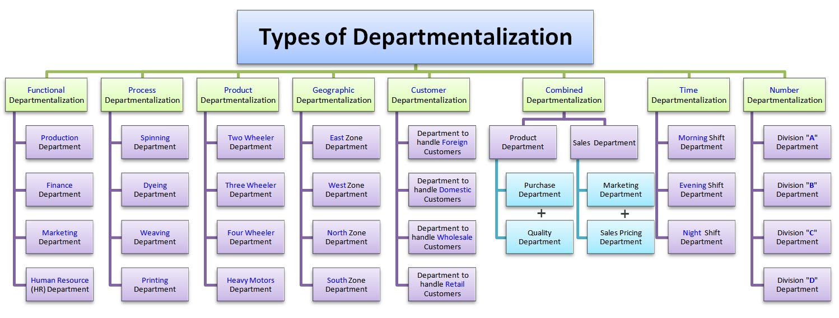
  Departmentation by Type

Slide 25
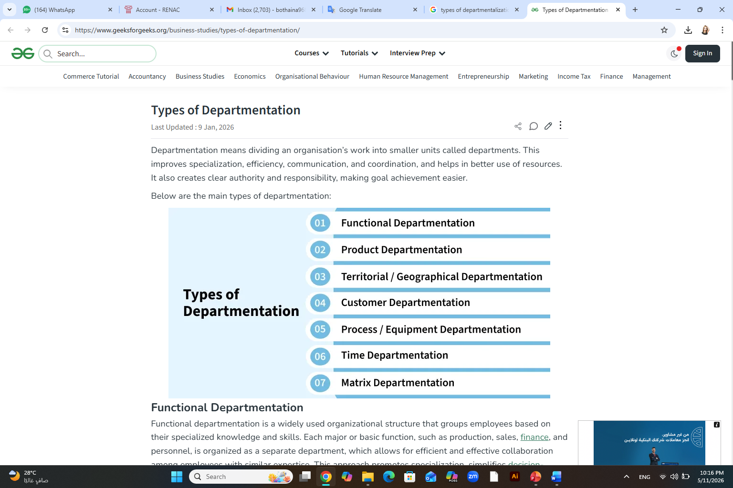
Types of departmentation are listed as follows
أنواع التقسيم الإداري في المؤسسات، الطرق التي تُقسَّم بها أقسام الشركة أو المنظمة لتنظيم العمل.
وتشمل أنواعًا مثل:
التقسيم حسب الوظيفة
التقسيم حسب المنتج
التقسيم الجغرافي
التقسيم حسب العملاء
التقسيم حسب العمليات أو المعدات
التقسيم حسب الوقت
التقسيم المصفوفي

Slide 26
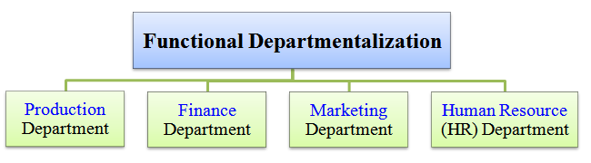
is a widely used organizational structure that groups employees based on their specialized knowledge and skills. Each major or basic function, such as production, sales, finance, and personnel, is organized as a separate department, which allows for efficient and effective collaboration among employees with similar expertise.
Examples; production department, finance department, marketing department, human resource (HR) department, etc.
هو هيكل تنظيمي شائع الاستخدام، يُصنّف الموظفين بناءً على معارفهم ومهاراتهم المتخصصة. تُنظّم كل وظيفة رئيسية أو أساسية، مثل الإنتاج والمبيعات والمالية والموارد البشرية، كقسم مستقل، مما يُتيح تعاونًا فعالًا وكفؤًا بين الموظفين ذوي الخبرات المتشابهة.
أمثلة: قسم الإنتاج، قسم المالية، قسم التسويق، قسم الموارد البشرية، إلخ.
Functional departmentalization
التقسيم الوظيفي

Slide 27
+ Efficiencies from putting together similar specialties and people with common skills, knowledge, and orientations
+ Coordination within functional area
+ In-depth specialization
– Poor communication across functional areas
– Limited view of organizational goals
+ زيادة الكفاءة من خلال الجمع بين التخصصات المتشابهة والأفراد ذوي المهارات والمعارف والتوجهات المشتركة
+ التنسيق داخل المجال الوظيفي
+ التخصص المتعمق
– ضعف التواصل بين المجالات الوظيفية
– رؤية محدودة لأهداف المنظمة
Advantages Vs. Disadvantages of Functional Departmentalization

Slide 28
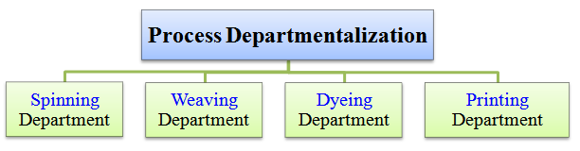
is a type of organizational structure that groups employees based on the equipment or technology they use or the specific processes they perform. (Departments are separated based on their role in a production process.)
For example, a manufacturing company may organize its operations into departments based on the types of equipment, such as milling machines, lathes, or welding machines.
يُعدّ الهيكل التنظيمي نوعًا من أنواع الهياكل التنظيمية التي تُصنّف الموظفين بناءً على المعدات أو التقنيات التي يستخدمونها أو العمليات المحددة التي يؤدونها. (تُفصل الأقسام بناءً على دورها في عملية الإنتاج).
على سبيل المثال، قد تُنظّم شركة تصنيع عملياتها في أقسام بناءً على أنواع المعدات، مثل آلات التفريز، والمخارط، وآلات اللحام.
Process/ Equipment departmentalization
التقسيم حسب العمليات/ المعدات

Slide 29
+ More efficient flow of work activities
+ allows for a high level of specialization, resulting in better quality output and more efficient use of resources.
+ Facilitate better monitoring and control of processes and equipment, leading to higher-quality output and more efficient resource utilization.
– Can only be used with certain types of products
+ تدفق أفضل لأنشطة العمل
+ يتيح مستوى عالٍ من التخصص، مما يؤدي إلى جودة مخرجات أفضل واستخدام أكثر كفاءة للموارد.
+ يسهل مراقبة العمليات والمعدات والتحكم بها بشكل أفضل، مما يؤدي إلى جودة مخرجات أعلى واستخدام أكثر كفاءة للموارد.
- لا يمكن استخدامه إلا مع أنواع معينة من المنتجات
Advantages Vs. Disadvantages of Process/ Equipment departmentalization
التقسيم حسب العمليات/ المعدات

Slide 30
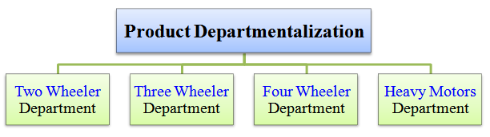
is an effective organizational structure that groups employees based on the specific products or product lines they work on. Under this approach, each product or product line is treated as a separate department, allowing organizations to focus on specific products and tailor their activities and resources accordingly.
يُعدّ هذا هيكلاً تنظيمياً فعالاً يُصنّف الموظفين بناءً على المنتجات أو خطوط الإنتاج المحددة التي يعملون عليها. حيث يُعامل كل منتج أو خط إنتاج كقسم مستقل، مما يسمح للمؤسسات بالتركيز على منتجات محددة وتكييف أنشطتها ومواردها وفقاً لذلك.
Example: an automobile manufacturing company, we generally see departments like a two-wheeler department, three-wheeler department, four-wheeler department, heavy motors department, etc., which manufacture vehicles such as motorcycles (bikes), auto-rickshaws, cars, buses and trucks.
Other example, Toyota may have separate departments for:
Sedans
SUVs سيارات الدفع الرباعي
Trucks الشاحنات
Electric Vehicles
Each product division has its own marketing, production, and sales teams focused on that specific product line.
Product departmentalization
التقسيم حسب المنتجات

Slide 31
+ Allows specialization in particular products and services
+ Managers can become experts in their industry
+ Closer to customers
– Duplication of functions
– Limited view of organizational goals
+ يسمح بالتخصص في منتجات وخدمات محددة
+ يمكن للمديرين أن يصبحوا خبراء في مجالهم
+ أقرب إلى العملاء
– ازدواجية في المهام
– رؤية محدودة لأهداف المنظمة
Advantages Vs. Disadvantages of Product Departmentalization

Slide 32
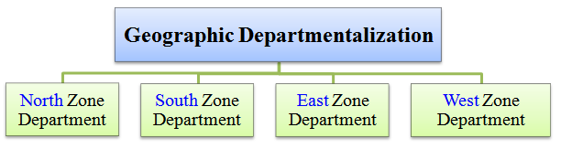
is an organizational structure where employees are grouped based on the organization geographical location or territory.
For example, a large company may operate globally through its different zonal departments established on a country basis, a company may divide its operations into different regions, such as North America, Europe, and Asia, with each region being a separate department.
هو هيكل تنظيمي يُصنّف فيه الموظفون بناءً على الموقع الجغرافي للمنظمة أو نطاقها الجغرافي.
فعلى سبيل المثال، قد تعمل شركة كبيرة على مستوى العالم من خلال أقسامها الإقليمية المختلفة المُنشأة على أساس كل دولة، وقد تُقسّم الشركة عملياتها إلى مناطق جغرافية مختلفة، مثل أمريكا الشمالية وأوروبا وآسيا، حيث تُمثّل كل منطقة قسمًا مستقلًا.
Other example: Samsung organizing its operations by regions such as: Samsung Middle East, Samsung India, Samsung Europe
Samsung USA
Geographic/ Territorial departmentalization
التقسيم الجغرافي/الإقليمي

Slide 33
+ More effective and efficient handling of specific regional issues that arise
+ Serve needs of unique geographic markets better
– Duplication of functions
– Can feel isolated from other organizational areas
+ معالجة أكثر فعالية وكفاءة للقضايا الإقليمية المحددة التي قد تنشأ
+ تلبية احتياجات الأسواق الجغرافية الفريدة بشكل أفضل
– ازدواجية في المهام
– الشعور بالعزلة عن الأقسام الأخرى في المؤسسة
Advantages Vs. Disadvantages of Geographical Departmentalization

Slide 34
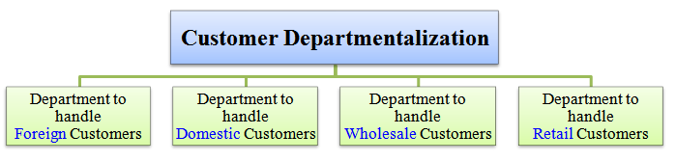
an organizational structure that groups employees based on specific customer groups or segments. This approach enables organizations to focus on the unique needs and preferences of each customer group, each group of customers needs different tactics and strategies to handle them better.
For example, customers can be classified under types such as, international or foreign customers, inland or domestic customers, bulk purchasing or wholesale customers, retail customers, etc.
هيكل تنظيمي يُصنّف الموظفين بناءً على مجموعات أو شرائح عملاء محددة. يُمكّن هذا النهج المؤسسات من التركيز على الاحتياجات والتفضيلات الفريدة لكل مجموعة عملاء، حيث تتطلب كل مجموعة من العملاء أساليب واستراتيجيات مختلفة للتعامل معها بشكل أفضل.
على سبيل المثال، يمكن تصنيف العملاء إلى أنواع مثل العملاء الدوليين أو الأجانب، والعملاء المحليين أو المحليين، وعملاء الشراء بالجملة أو البيع بالتجزئة، وما إلى ذلك.
For example, Bank have:
Retail Banking Department (individual customers)
Business Banking Department (companies and businesses)
VIP/Private Banking Department (high-income clients)
Each department focuses on the specific needs of its customer group.
Customer departmentalization
التقسيم حسب العملاء

Slide 35
+ Customers’ needs and problems can be met by specialists
+ Can provide more personalized and tailored services leading to increased customer satisfaction and loyalty.
+ Can lead to better communication and coordination among employees in the same customer segment, resulting in improved teamwork and collaboration.
Duplication of functions
Limited view of organizational goals
Can create competition and conflicts between departments, leading to a lack of cooperation and teamwork.
May not be suitable for organizations that need to quickly adapt to changes in market conditions or customer needs, as changes may be slower to implement across different customer segments.
+ يمكن تلبية احتياجات العملاء وحل مشاكلهم من قِبل متخصصين.
+ يمكن توفير خدمات أكثر تخصيصًا وتفصيلًا، مما يؤدي إلى زيادة رضا العملاء وولائهم.
+ يمكن أن يؤدي إلى تحسين التواصل والتنسيق بين الموظفين في نفس شريحة العملاء، مما يُحسّن العمل الجماعي والتعاون.
- ازدواجية في المهام.
- رؤية محدودة لأهداف المنظمة.
- قد يُؤدي إلى منافسة وصراعات بين الأقسام، مما يُؤدي إلى نقص التعاون والعمل الجماعي.
- قد لا يكون مناسبًا للمنظمات التي تحتاج إلى التكيف بسرعة مع تغيرات ظروف السوق أو احتياجات العملاء، حيث قد يكون تطبيق التغييرات أبطأ في مختلف شرائح العملاء.
Advantages Vs. Disadvantages of Customer Departmentalization

Slide 36
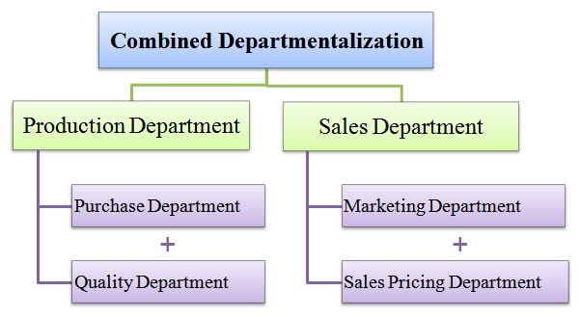
a structure where employees report to two managers at the same time — usually a functional manager and a project manager.
Example: Google may have employees working in:
Functional departments like Engineering, Marketing, and Design
Project teams for specific products such as Google Maps or Gmail
An engineer may report to:
the Engineering Manager, and
the Project Manager of a specific product team.
هيكل إداري يتبع فيه الموظفون لمديرين في آن واحد، عادةً مدير وظيفي ومدير مشروع.
مثال: قد يعمل موظفو جوجل في:
أقسام وظيفية مثل الهندسة والتسويق والتصميم
فرق مشاريع لمنتجات محددة مثل خرائط جوجل أو جيميل
قد يتبع المهندس لـ: مديره المباشر، ومدير مشروع لفريق منتج محدد.
Combined ( Matrix ) departmentalization
التقسيم المصفوفى

Slide 37
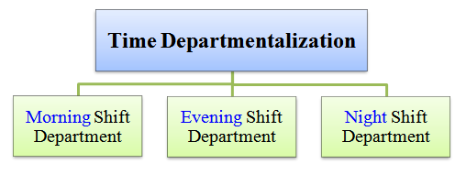
an organizational structure where activities are grouped based on the time of day or the shift in which they are performed. This approach is commonly used by organizations operating continuously, requiring 24-hour service, or needing to maximize equipment utilization
Examples of such organizations include; hospitals, hotels, airports, police, security.
Other Ex: Manufacturing Plant: A factory may have three distinct, rotating, or fixed shifts:Morning Shift (7:00 AM - 3:00 PM)
Afternoon Shift (3:00 PM - 11:00 PM)
Night Shift (11:00 PM - 7:00 AM)
Each shift has its own supervisor, workers, and specialized team to maintain continuous production.
هيكل تنظيمي تُصنّف فيه الأنشطة حسب وقت اليوم أو نوبة العمل. يُستخدم هذا النهج عادةً من قِبل المؤسسات التي تعمل بشكل مستمر، أو التي تتطلب خدمة على مدار الساعة، أو التي تحتاج إلى تحقيق أقصى استفادة من المعدات.
من أمثلة هذه المؤسسات: المستشفيات، والفنادق، والمطارات، والشرطة، والأمن.
مثال آخر: قد يحتوي المصنع على ثلاث نوبات عمل متميزة، متناوبة أو ثابتة: النوبة الصباحية (من 7:00 صباحًا إلى 3:00 مساءً)
النوبة المسائية (من 3:00 مساءً إلى 11:00 مساءً)
النوبة الليلية (من 11:00 مساءً إلى 7:00 صباحًا). لكل نوبة مشرفها الخاص، وعمالها، وفريقها المتخصص لضمان استمرارية الإنتاج.
Time departmentalization
التقسيم حسب الوقت

Slide 38
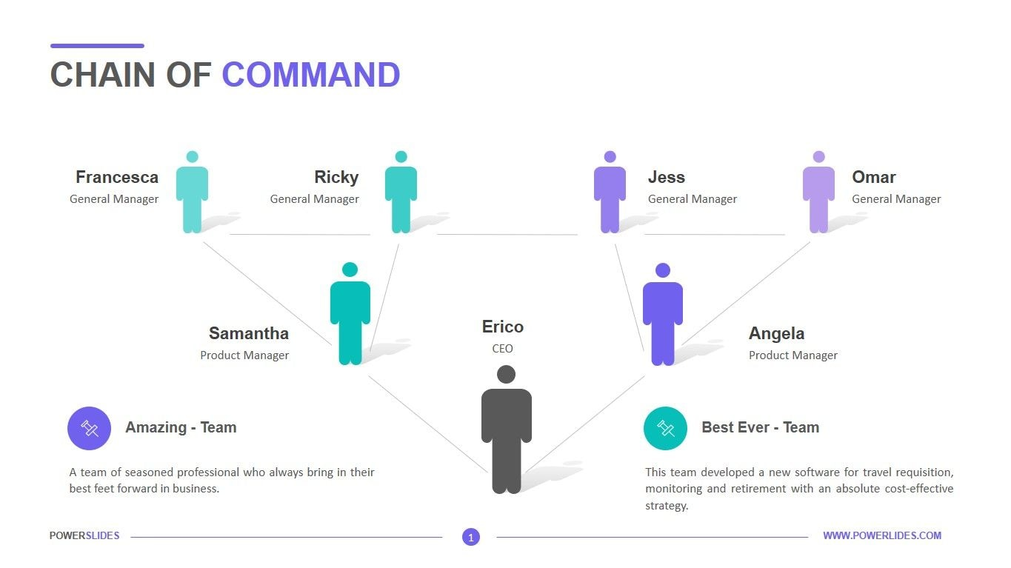
Chain of Command
التسلسل القيادي
  is an organizational structure, often hierarchical, that defines the formal line of authority, responsibility, and communication, detailing how employees report to one another from entry-level staff up to the CEO or founder. It ensures accountability, streamlines decision-making, and clearly defines reporting relationships to avoid confusion.
  The continuous line of authority that extends from upper levels of an organization to the lowest levels of the organization and clarifies who reports to whom
هو هيكلٌ تنظيمي، غالباً ما يكون هرمياً، يُحدد التسلسل الرسمي للسلطة والمسؤولية والتواصل، ويُفصّل كيفية ترابط الموظفين بدءاً من الموظفين الجدد وصولاً إلى الرئيس التنفيذي أو المؤسس. يضمن هذا الهيكل المساءلة، ويُبسّط عملية اتخاذ القرارات، ويُحدد بوضوح علاقات التبعية لتجنب أي لبس.
أما التسلسل الهرمي للسلطة فهو سلسلة متصلة تمتد من أعلى مستويات المنظمة إلى أدناها، وتُوضح من يتبع لمن.

Slide 39
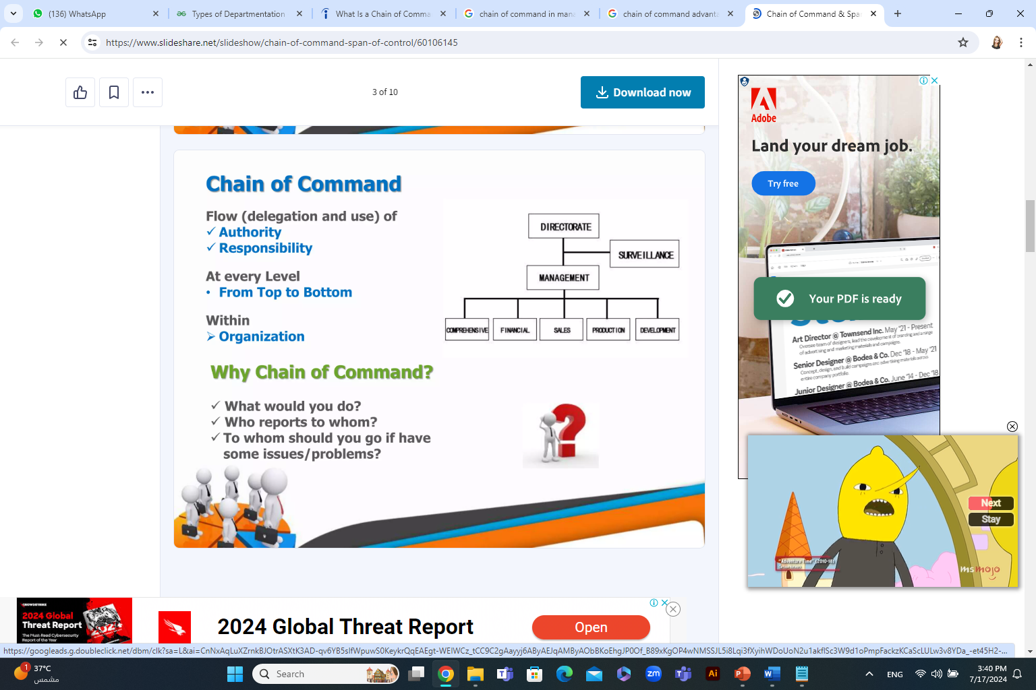
Chain of Command
التسلسل القيادي
التسلسل القيادى داخل أي مؤسسة أو شركة، وهي الطريقة التي يتم بها توزيع السلطة والمسؤوليات حيث تبدأ من الإدارة العليا ( الأعلى ) ثم تنتقل إلى الإدارات المختلفة ثم الموظفين ( الأسفل )
لماذا سلسلة القيادة مهمة؟
لأنها تساعد على:
تنظيم العمل داخل المؤسسة.
معرفة المسؤوليات لكل شخص.
تسهيل التواصل واتخاذ القرارات.
حل المشكلات بطريقة واضحة.
الأسئلة التي يجيب عنها التسلسل القيادى:
من يعطي الأوامر؟
من المسؤول عن ماذا؟
من يرفع التقارير لمن؟
إلى من نلجأ عند حدوث مشكلة؟
ما هو دورك في العمل؟
من هو مديرك المباشر؟
لمن ترفع التقارير؟
إلى من تذهب إذا واجهت مشكلة؟

Slide 40
Chain of Command
Authority: The power given to a manager to direct employees and ensure tasks are completed as instructed.
Responsibility: The duty to complete assigned tasks and be answerable for the results and performance.
Unity of Command: The principle that each employee should receive instructions from and report to only one supervisor.
Delegation: The process of transferring authority and specific tasks to another person to accomplish certain responsibilities.
السلطة : هي الصلاحيات التي يمتلكها المدير أو المسؤول لإعطاء الأوامر والتوجيهات للموظفين، مع توقع تنفيذ هذه الأوامر.
مثال: مدير القسم يطلب من الموظف إعداد تقرير خلال يومين، ولديه الحق في متابعة تنفيذ المهمة.
2. المسؤولية : هي الالتزام بأداء العمل أو المهمة المطلوبة.
والمسؤولية تتضمن أيضًا المحاسبة، أي أن الشخص يجب أن يشرح نتائج عمله ويقدّم تقارير لرؤسائه.
مثال: الموظف المسؤول عن المبيعات يجب أن يحقق الأهداف المطلوبة ويشرح أسباب النجاح أو التقصير للإدارة.
3. وحدة القيادة : تعنى أن يكون لكل موظف مدير واحد فقط يتلقى منه الأوامر ويرفع إليه التقارير، حتى لا يحدث تضارب أو ارتباك.
مثال: إذا كان الموظف يتلقى تعليمات من مديرين مختلفين فقد يحتار أي تعليمات ينفذ أولًا، لذلك الأفضل أن يكون له رئيس مباشر واحد.
4. التفويض : هو قيام المدير بمنح جزء من صلاحياته لشخص آخر لتنفيذ مهام محددة.
مثال: مدير الشركة يفوض مشرف الفريق لاتخاذ بعض القرارات اليومية بدلًا منه لتسهيل العمل وتسريع الإنجاز.

Slide 41
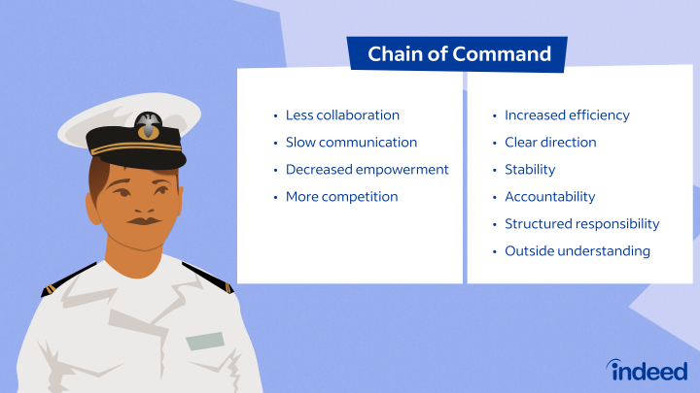
Chain of Command advantages Vs. Disadvantages
Advantages:
Increased efficiency,
Clear directions,
Structured responsibility,
Stability
Disadvantages:
less collaboration,
slower communication,
decreased employee empowerment
More competition
المزايا:
زيادة الكفاءة،
التوجيهات الواضحة،
المسؤولية المنظمة،
الاستقرار
العيوب:
قلة التعاون،
بطء التواصل،
انخفاض تمكين الموظفين
مزيد من المنافسة

Slide 42
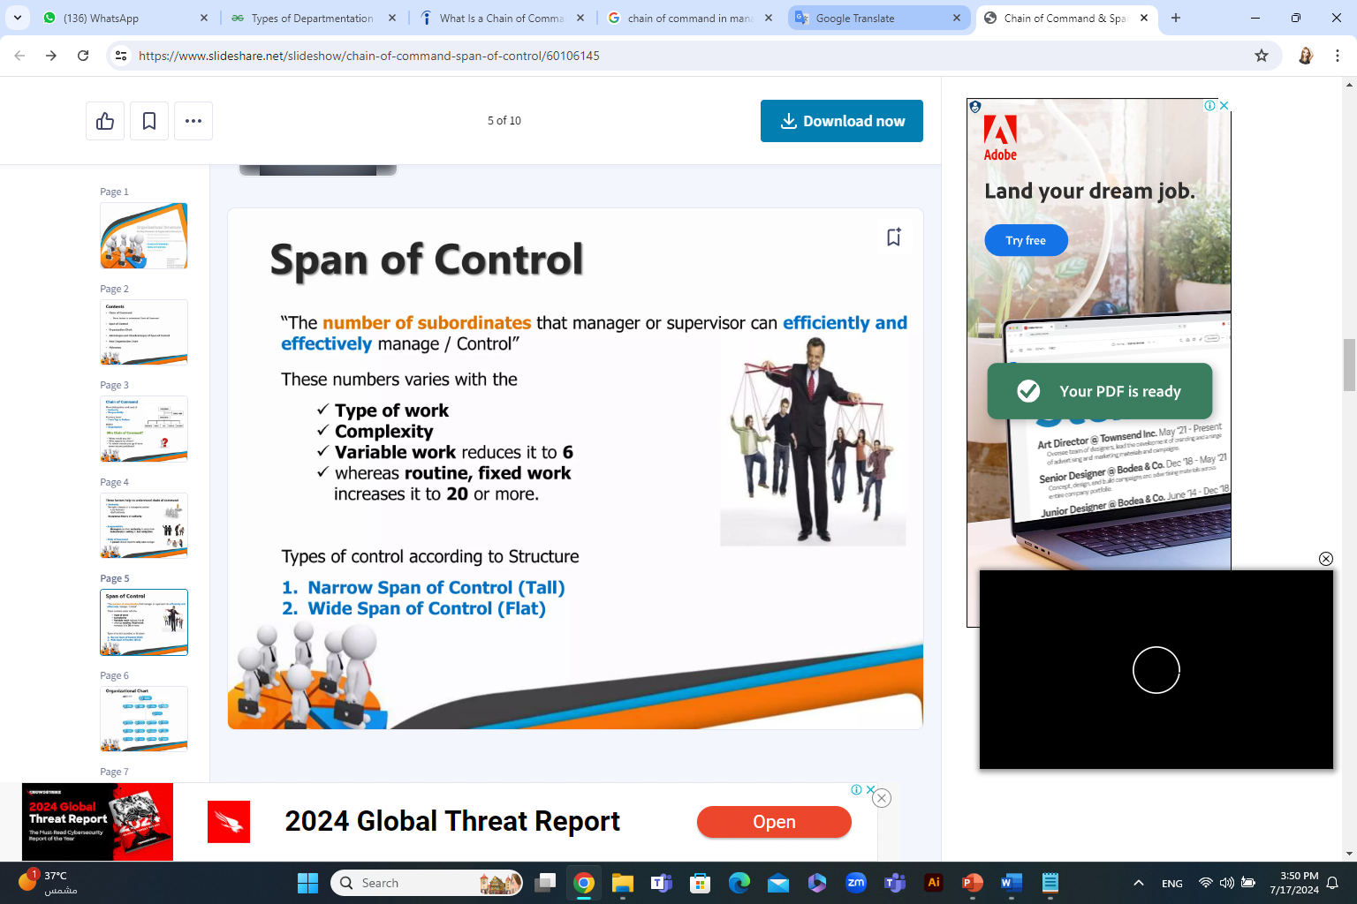
Span of Control
Span of control refers to the number of subordinates or direct reports that a manager or supervisor can effectively oversee and direct. It is a fundamental concept in organizational behavior and management that determines the shape and structure of an organization.
The Importance of Span of Control:
Speed ​​of Decision-Making: A wide scope (flat structure) leads to faster decisions.
Administrative Costs: A narrow scope (longitudinal structure) means hiring more managers, increasing costs.
Communication: A wide scope reduces the levels of the organizational structure, making communication more direct between senior management and employees.
يعبر مصطلح نطاق السيطرة عن عدد المرؤوسين أو الموظفين الذين يتبعون مباشرة لمدير أو مشرف واحد ويمكنه توجيههم والإشراف عليهم بفعالية. ويعد هذا المفهوم ركيزة أساسية في السلوك التنظيمي والإدارة، حيث يحدد شكل وهيكل المنظمة.
أهمية تحديد النطاق الأمثل
سرعة اتخاذ القرار: النطاق الواسع (هيكل مسطح) يؤدي لقرارات أسرع.
التكاليف الإدارية: النطاق الضيق (هيكل طولي) يعني تعيين عدد أكبر من المديرين، مما يزيد التكاليف.
التواصل: النطاق الواسع يقلل من مستويات الهيكل التنظيمي، مما يجعل التواصل أكثر مباشرة بين الإدارة العليا والموظفين.

Slide 43
Span of Control
Width of span is affected by:
Skills and abilities of the manager and the employees
Characteristics of the work being done
Similarity of tasks
Complexity of tasks
Standardization of tasks
Sophistication of the organization’s information system
Strength of the organization’s culture
Preferred style of the manager
يتأثر اتساع أو ضيق نطاق السيطرة بعدة عوامل:
مهارات وقدرات المدير والموظفين: كلما زادت الكفاءة، أمكن توسيع النطاق.
خصائص العمل الجاري تنفيذه: طبيعة المهام تحدد حجم الإشراف المطلوب.
تشابه المهام: المهام المتشابهة تسمح لمدير واحد بالإشراف على عدد أكبر من الأشخاص.
تعقيد المهام: المهام المعقدة تتطلب نطاقاً أضيق لضمان الدقة.
نمطية المهام وجود إجراءات عمل ثابتة يقلل الحاجة للتدخل الدائم.
تطور نظام المعلومات في المنظمة: الأنظمة القوية تساعد المدير على المتابعة عن بُعد.
قوة ثقافة المنظمة: الثقافة القوية توجه الموظفين ذاتياً، مما يقلل الحاجة للإشراف اللصيق.
الأسلوب المفضل للمدير: يفضل بعض المديرين المركزية (نطاق ضيق) بينما يفضل آخرون التفويض (نطاق واسع).

Slide 44
Centralize vs. Decentralize
Centralization المركزية
Decentralization اللامركزية
Definition: It represents the extent to which decision-making authority is held at a single concentrated point within the organization.
Operational Flow: In centralized environments, top-level managers retain the power to make all decisions.
Employee Role: Lower-level staff are primarily responsible for executing orders passed down from the top.
تعريفها: هي المدى الذي تتركز فيه عملية اتخاذ القرار في نقطة واحدة أو مستوى واحد داخل المنظمة.
آلية العمل: في المنظمات المركزية، ينفرد كبار المديرين (الإدارة العليا) باتخاذ كافة القرارات.
دور الموظفين: يقتصر دور الموظفين في المستويات الدنيا على تنفيذ الأوامر والتعليمات الصادرة إليهم فقط.
Definition: It refers to the degree to which employees at lower levels are involved, either by providing input or by directly making decisions.
Employee Empowerment: This approach focuses on expanding the decision-making discretion of the workforce.
Objective: To empower staff by granting them more autonomy and influence over their specific tasks.
تعريفها: هي المدى الذي يشارك فيه موظفو المستويات الدنيا بآرائهم أو يتخذون القرارات بأنفسهم فعلياً.
تمكين الموظفين: يرتكز هذا المفهوم على منح الموظفين حرية أكبر وصلاحيات أوسع في اتخاذ القرارات.
الهدف: زيادة قدرة الموظفين على التصرف وتقدير الأمور في نطاق عملهم.

Slide 45
Factors that Influence the Amount of Centralization and Decentralization
More Centralization
Environment is stable
Lower-level managers are not as capable or experienced at making decisions as upper-level managers
Lower-level managers do not want to have a say in decisions
Decisions are significant
Organization is facing a crisis or the risk of company failure
Company is large
Effective implementation of company strategies depends on managers retaining say over what happens.
متى نختار "المركزية" أكثر؟
نلجأ لهذا الأسلوب عندما تكون الظروف تتطلب سيطرة دقيقة من الأعلى:
استقرار البيئة: عندما يكون سوق العمل مستقراً ولا توجد مفاجآت كثيرة.
قلة الخبرة: إذا كان مديرو المستويات الدنيا لا يملكون الكفاءة أو الخبرة الكافية لاتخاذ قرارات حاسمة.
الرغبة الشخصية: عندما لا يرغب الموظفون أنفسهم في تحمل مسؤولية المشاركة في القرار.
خطورة القرارات: عندما تكون القرارات ضخمة ومصيرية ولها تأثير كبير على الشركة.
وقت الأزمات: إذا كانت الشركة تمر بأزمة أو خطر الانهيار، فيجب أن تكون القيادة موحدة وسريعة من الأعلى.
حجم الشركة: الشركات الكبيرة جداً قد تحتاج لمركزية لضمان عدم تشتت الأهداف.
ضمان التنفيذ: عندما يعتمد نجاح الاستراتيجية على بقاء الكلمة الأولى والأخيرة في يد الإدارة العليا.

Slide 46
Factors that Influence the Amount of Centralization and Decentralization
متى نختار "اللامركزية" أكثر؟
نلجأ لهذا الأسلوب عندما نحتاج لمرونة وسرعة في الحركة:
بيئة معقدة وغير مستقرة: عندما يكون السوق متغيراً ويحتاج لردود فعل سريعة من الميدان.
وجود كفاءات: عندما يكون المديرون في المستويات الدنيا ماهرين ولديهم خبرة تمكنهم من التصرف.
المشاركة والتمكين: عندما يرغب الموظفون في أن يكون لصوتهم قيمة في صناعة القرار.
قرارات روتينية: عندما تكون القرارات يومية وبسيطة ولا تستدعي الرجوع للإدارة العليا في كل مرة.
ثقافة منفتحة: عندما تشجع ثقافة الشركة المديرين على إبداء الرأي والمشاركة.
التشتت الجغرافي: إذا كانت فروع الشركة متباعدة (في دول أو مدن مختلفة)، فيصعب إدارة كل شيء مركزياً.
المرونة في التنفيذ: عندما يعتمد نجاح الشركة على إعطاء الموظفين حرية ومرونة لاتخاذ ما يرونه مناسباً.
More Decentralization
Environment is complex, uncertain
Lower-level managers are capable and experienced at making decisions
Lower-level managers want a voice in decisions
Decisions are relatively minor
Corporate culture is open to allowing managers to have a say in what happens
Company is geographically dispersed
Effective implementation of company strategies depends on managers having involvement and flexibility to make decisions

Slide 47
  centralization is for times that require a "strong grip and a unified system," while decentralization is for times that require "speed, trust, and flexibility."
  باختصار، المركزية هي للأوقات التي تحتاج "قبضة قوية ونظام موحد"، بينما اللامركزية هي للأوقات التي تحتاج "سرعة، ثقة، ومرونة".

Slide 48
Formalization الرسمية ( إضفاء الطابع الرسمي )
  refers to the degree to which jobs within an organization are standardized and the extent to which employee behavior is guided by rules and procedures.
  يشير ذلك إلى مدى توحيد الوظائف داخل المنظمة ومدى توجيه سلوك الموظفين بالقواعد والإجراءات.

Slide 49
Key Characteristics of Formalization
Standardization: Jobs are highly routine, and there is little variation in how tasks are performed.
Explicit Rules: Organizations use written regulations, manuals, and formal policies to direct employee actions.
Low Discretion: In highly formalized settings, employees have less freedom or "say" in how they complete their work.
Impact on the Organization
High Formalization: Leads to consistent output and predictable behavior but can sometimes stifle creativity or slow down responses to unique situations.
Low Formalization: Allows for more flexibility and individual employee judgment, which is often found in more organic or decentralized structures.
الخصائص الرئيسية للرسمية
التوحيد القياسي والمعايرة: تتسم الوظائف بالروتينية العالية، مع قلة التباين في كيفية أداء المهام.
القواعد الصريحة: تستخدم المؤسسات لوائح مكتوبة، وأدلة، وسياسات رسمية لتوجيه أعمال الموظفين.
قلة الحرية: في بيئات العمل ذات الرسمية العالية، يتمتع الموظفون بحرية أقل أو "رأي" أقل في كيفية إنجاز عملهم.
التأثير على المؤسسة
الرسمية العالية: تؤدي إلى إنتاجية متسقة وسلوك متوقع، ولكنها قد تكبح الإبداع أحيانًا أو تبطئ الاستجابة للمواقف الفريدة.
الرسمية المنخفضة: تتيح مزيدًا من المرونة وحرية التقدير الفردي للموظفين، وهو ما يُلاحظ غالبًا في الهياكل الأكثر مرونة أو لا مركزية.

Slide 50


Thank You

